Slide 1

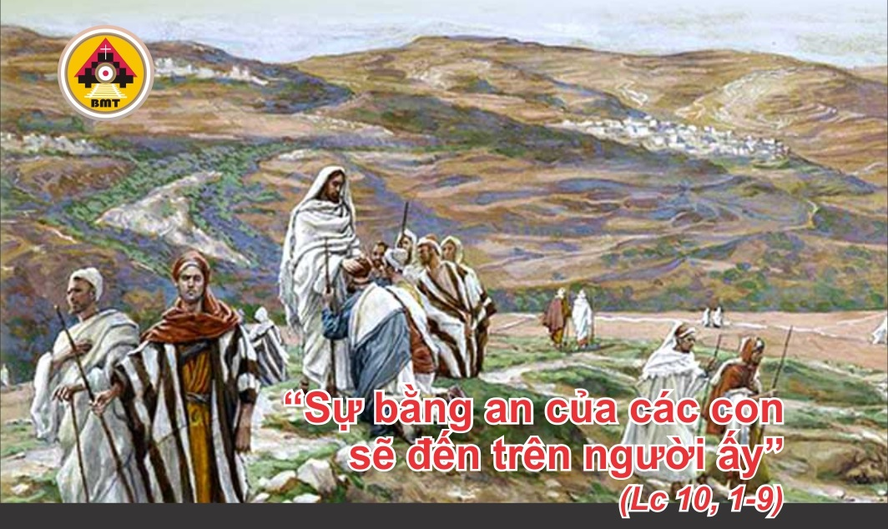

CHÚA NHẬT XIV THƯỜNG NIÊN – C
“Tất cả đều ăn no nê”
(Lc 9, 11b-17)

Slide 2
Hết thảy chư dân, hãy vỗ tay, hãy reo mừng Thiên Chúa với tiếng reo vui.
Ca Nhập Lễ

Slide 3
KINH VINH DANH

Slide 4

Bài Đọc 1: Is 66, 10-14c
“Ðây Ta khiến sông bình an chảy vào nó”.
Trích sách Tiên tri Isaia.

Slide 5
Đáp Ca:
Tv 65, 1-3a. 4-5. 6-7a. 16 và 20
Toàn thể đất nước, hãy reo mừng Thiên Chúa (c. 1).

Slide 6
Bài Đọc 2: Gl 6, 14-18
“Tôi mang trong mình tôi những dấu thánh của Chúa Giêsu”.
Trích thư Thánh Phaolô Tông đồ gửi tín hữu Galata.

Slide 7
Alleluia-alleluia: – Chúa phán: “Nếu ai yêu mến Thầy, thì sẽ giữ lời Thầy, và Cha Thầy sẽ yêu mến người ấy, và Chúng Ta sẽ đến và ở trong người ấy”. – Alleluia.
Alleluia: Ga 14, 23

Slide 8
Phúc Âm: Lc 10, 1-9 {hoặc Lc 1-12. 17-20}
“Tất cả đều ăn no nê”
(Lc 9, 11b-17)

Slide 9


Slide 10
KINH TIN KÍNH

Slide 11



LỜI NGUYỆN TÍN HỮU

Slide 12


Slide 13
Linh hồn tôi ơi, hãy chúc tụng Chúa, và toàn thể con người tôi hãy chúc tụng thánh danh Người.
CA HIỆP LỄ

Slide 14
Ca Kết Lễ

Slide 15
CHÚA NHẬT XIV THƯỜNG NIÊN – C
“Tất cả đều ăn no nê”
(Lc 9, 11b-17)

